Slide 1
Algemene computervaardigheden
Les 2

Slide 2
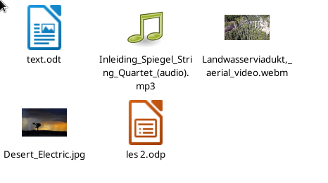
Bestanden

Slide 3
Bestandsextensie
Bestand.extensie
Documenten - .doc .docx .odt .pdf
Muziek - .mp3 .wav .ogg .flac
Video - .avi .mkv .mp4

Slide 4
Programma’s voor documenten
Microsoft word
LibreOffice Writer
Google docs
Adobe acrobat reader

